Slide 1
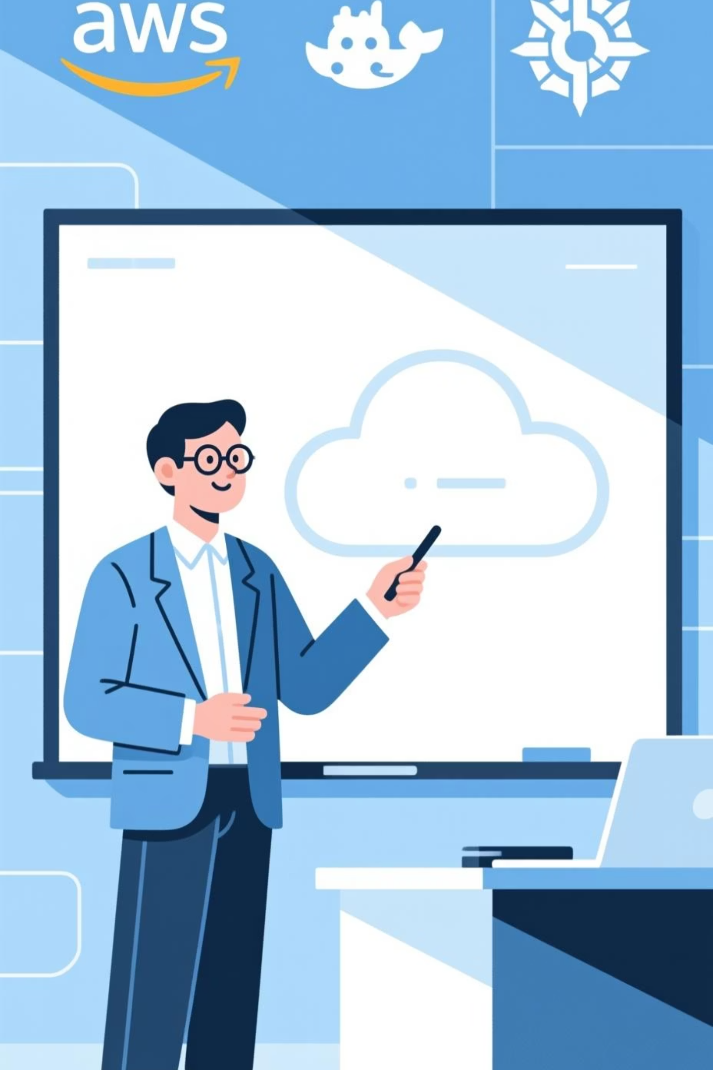
Cloud Computing para Inteligencia Artificial
Sesión 4: Servicios de Computación II - Contenedores y Serverless
Profesor: Dr. Martínez
Grado: Ingeniería en Inteligencia Artificial

Slide 2
Agenda de la Sesión
01
02
El Problema a Resolver
Contenedores: Docker
Del "Funciona en mi máquina" a la producción
Aislamiento y portabilidad
03
04
Orquestación a Escala
Servicios AWS
La necesidad de Kubernetes (K8s)
ECS, EKS y ECR
05
06
Paradigma Serverless
Aplicaciones en IA
Funciones como Servicio con AWS Lambda
Casos de uso prácticos
07
08
Comparativa Cloud
Resumen y Preguntas
GCP y Azure
Conclusiones y próximos pasos

Slide 3
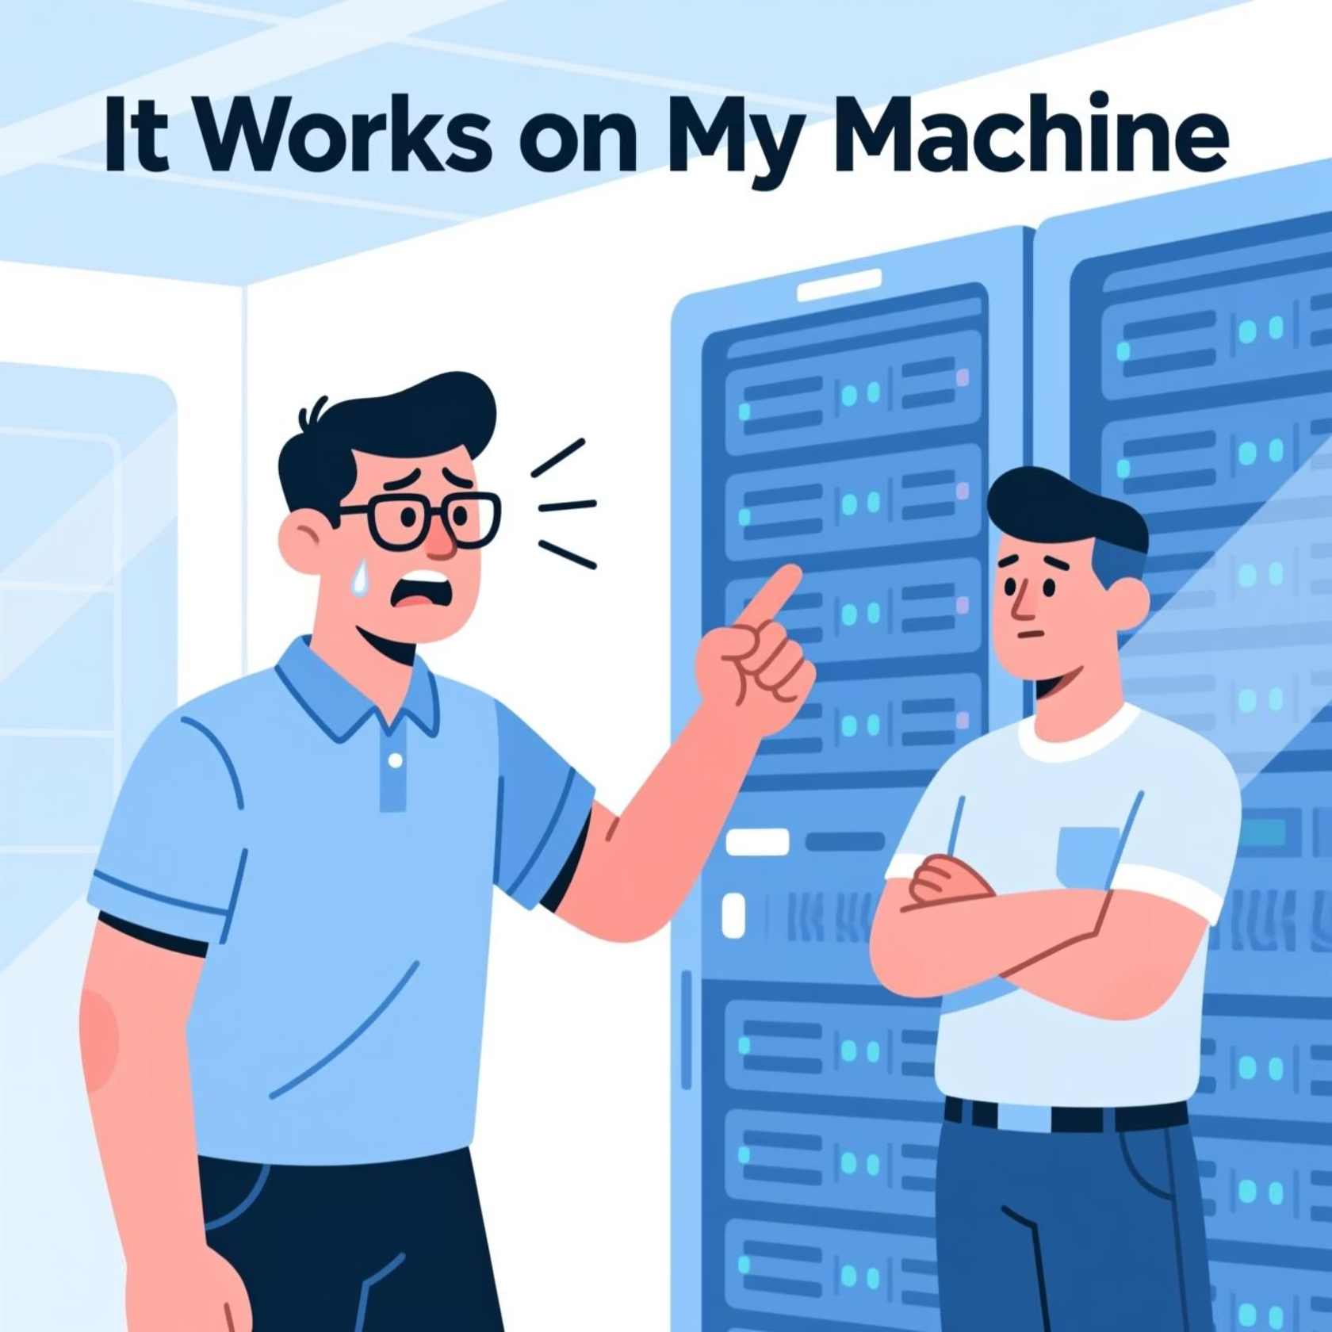
¿Por qué necesitamos más que una VM?
Hemos visto las Máquinas Virtuales (EC2), pero ¿es siempre la mejor opción?
Problema Clásico: Un modelo de scikit-learn entrenado con Python 3.8 y Pandas 1.5.1 funciona perfectamente en tu portátil. Al desplegarlo en una instancia EC2 con Python 3.9 y Pandas 2.0, falla por incompatibilidades sutiles.
Desafíos:
Consistencia de Entornos: Garantizar que desarrollo, pruebas y producción sean idénticos
Gestión de Dependencias: Evitar el "infierno de las dependencias"
Eficiencia de Recursos: Las VMs son pesadas y a menudo desperdician RAM y CPU
Portabilidad: ¿Cómo movemos fácilmente cargas de trabajo entre nubes?

Slide 4
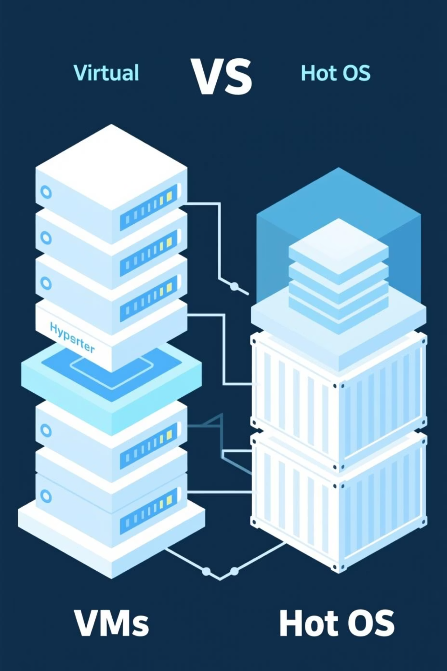
Virtualización vs. Contenerización
Máquinas Virtuales (VMs)
Contenedores
Virtualizan el hardware
Virtualizan el Sistema Operativo
Cada VM tiene su propio Sistema Operativo completo (Guest OS), además del SO del host
Comparten el kernel del SO del host. Contienen solo la aplicación y sus dependencias
Pesadas: Ocupan gigabytes de espacio
Ligeros: Ocupan megabytes
Lentas: Tardan minutos en arrancar
Rápidos: Arrancan en segundos o milisegundos
Aislamiento Fuerte: El hipervisor proporciona una barrera de seguridad a nivel de hardware
Aislamiento Suficiente: A nivel de procesos, namespaces y cgroups en Linux

Slide 5
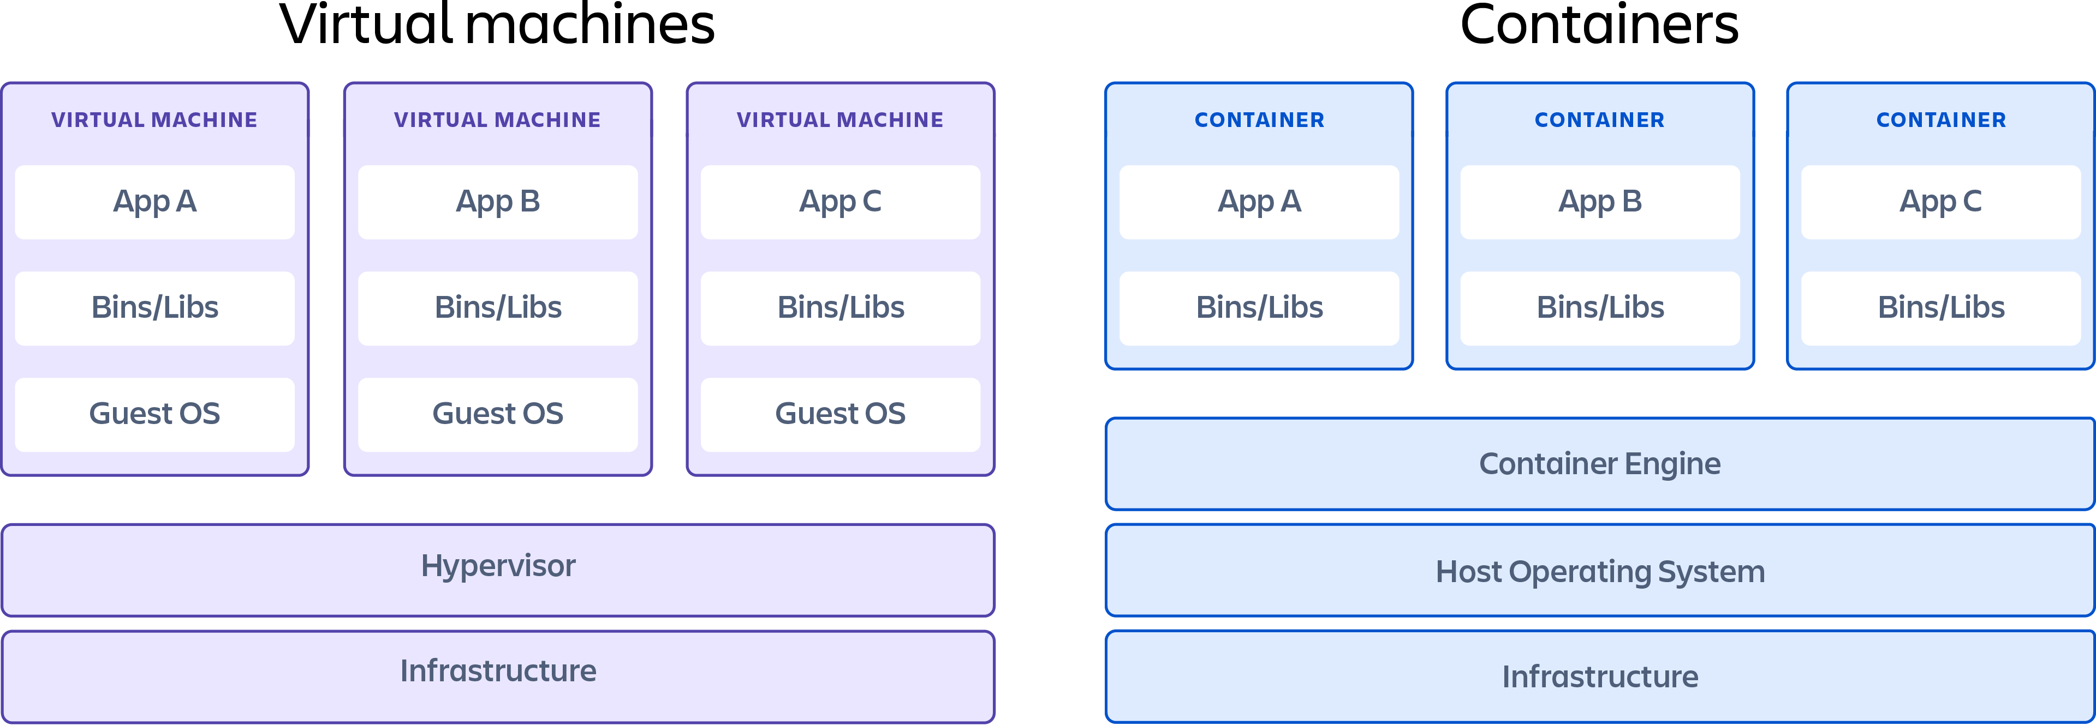
Virtualización vs. Contenerización

Slide 6
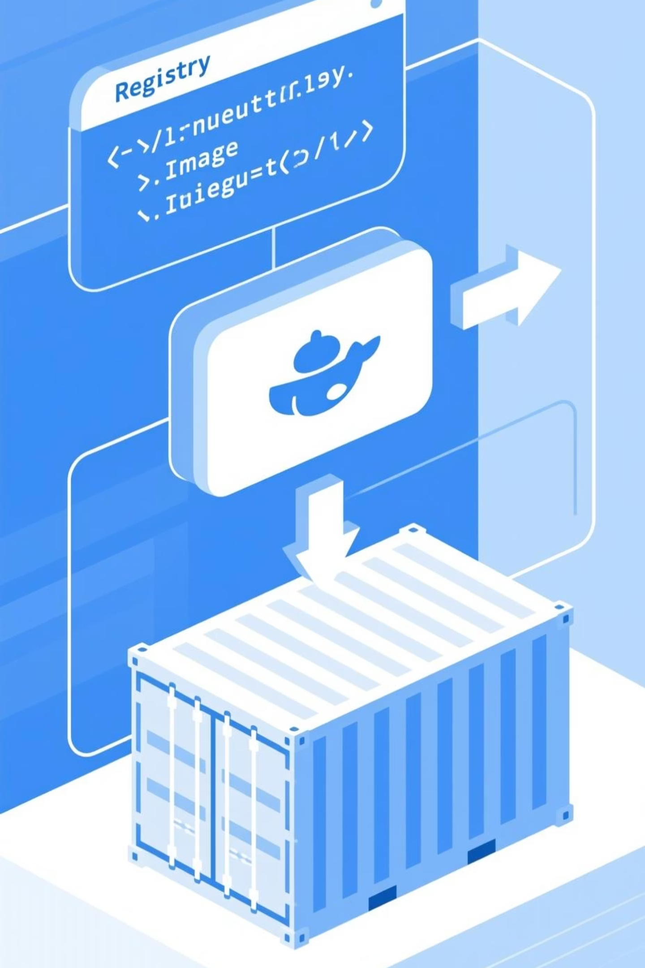

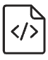


Docker: El Estándar de Facto
Docker es una plataforma open-source para construir, distribuir y ejecutar contenedores.
Imagen Docker (Image)
Una plantilla inmutable y de solo lectura con instrucciones para crear un contenedor. Se construye por capas (Ubuntu → Python → dependencias → código).
Dockerfile
Un fichero de texto que define, paso a paso, cómo construir una imagen Docker. Es "infraestructura como código" para tu aplicación.
Contenedor Docker
Una instancia en ejecución de una imagen. Es el proceso aislado y ejecutable que contiene tu aplicación.
Registro (Registry)
Un repositorio para almacenar y distribuir imágenes. Docker Hub (público), AWS ECR, GCP Artifact Registry y Azure CR (privados).

Slide 7
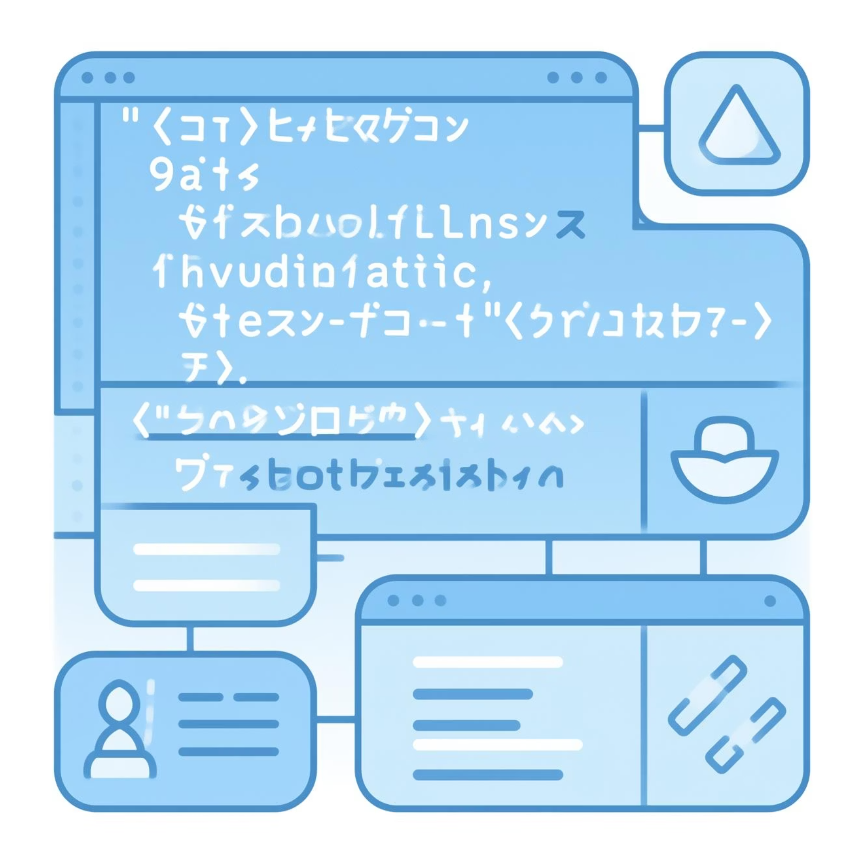
Anatomía de un Dockerfile para IA
Veamos un ejemplo para empaquetar una API de inferencia con Flask y TensorFlow:
Comandos básicos:
# 1. Usar una imagen base oficial con Python
FROM python:3.9-slim
# 2. Establecer el directorio de trabajo
WORKDIR /app
# 3. Copiar el fichero de dependencias
COPY requirements.txt .
# 4. Instalar las dependencias
RUN pip install --no-cache-dir -r requirements.txt
# 5. Copiar el código de la aplicación
COPY . .
# 6. Exponer el puerto de la aplicación
EXPOSE 5000
# 7. Comando para ejecutar la aplicación
CMD ["python", "app.py"]
docker build -t mi-api-ia . (Construye la imagen)
docker run -p 5000:5000 mi-api-ia (Ejecuta el contenedor)

Slide 8
Beneficios de los Contenedores para IA/ML
Reproducibilidad de Experimentos
Encapsulación de Modelos
Un Dockerfile fija la versión del SO, de Python, de las librerías (tensorflow==2.11.0), las variables de entorno y el código. ¡Cualquier miembro del equipo puede reproducir tu entorno exacto con un docker run!
El modelo entrenado (.h5, .pkl) y todo su entorno de ejecución se empaquetan juntos. Se convierte en un artefacto portable y versionable, listo para desplegarse en cualquier lugar.
Despliegue Consistente
Aislamiento de Dependencias
El mismo contenedor que se probó en local es el que se despliega en la nube para servir predicciones (inferencia). Elimina sorpresas en producción y reduce errores.
Proyectos de IA a menudo tienen dependencias conflictivas (ej: diferentes versiones de CUDA). Los contenedores aíslan estos entornos perfectamente.
Notes:
Garantizar la consistencia del output
Garantizar la consistencia entre entornos (Dev vs. Prod)
Facilitar la portabilidad del modelo como activo
Resolver conflictos de software dentro de un único servidor

Slide 9
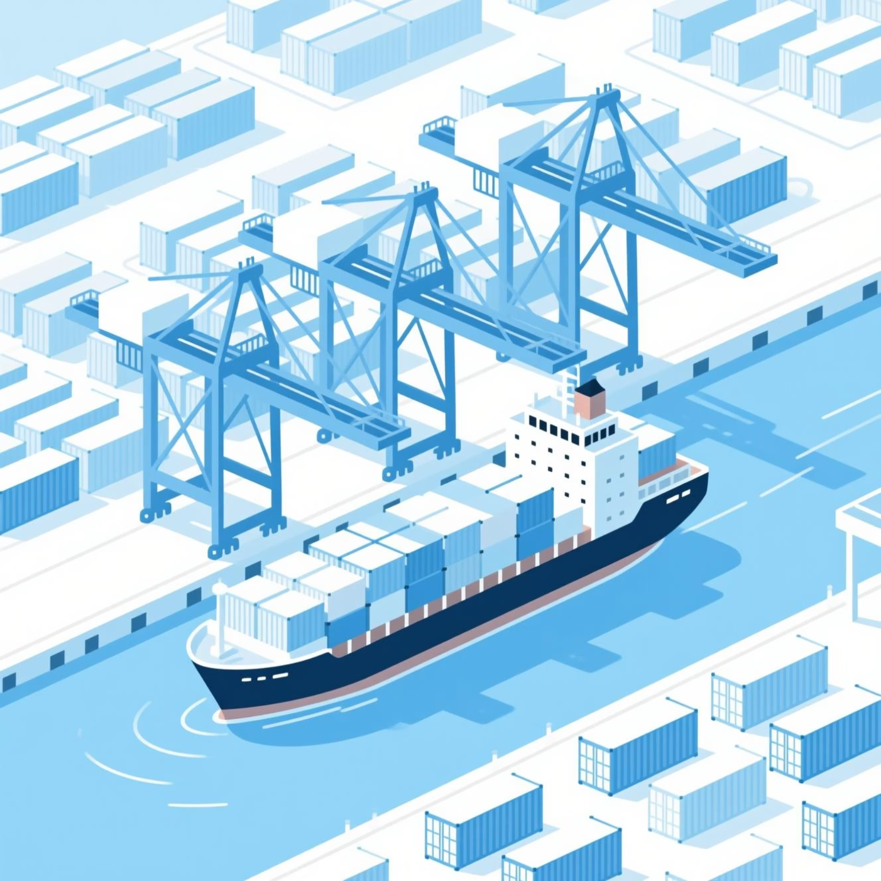
El Desafío de la Escala
Ejecutar un contenedor es fácil. Pero, ¿qué pasa cuando tenemos una aplicación de IA con múltiples microservicios y miles de usuarios?
Preguntas a resolver:
Despliegue y Escalado: ¿Cómo lanzo 10 réplicas de mi contenedor de inferencia? ¿Y si necesito 50?
Alta Disponibilidad: ¿Qué pasa si el servidor donde corre mi contenedor se cae?
Balanceo de Carga: ¿Cómo distribuyo las peticiones entre todas las réplicas?
Descubrimiento de Servicios: ¿Cómo el "microservicio A" encuentra al "microservicio B" si sus IPs son dinámicas?
Actualizaciones sin Caídas: ¿Cómo actualizo mi modelo sin interrumpir el servicio?
Hacer esto manualmente es imposible. Necesitamos un orquestador.

Slide 10

Kubernetes (K8s): El Sistema Operativo del Cloud
Kubernetes (del griego κυβερνήτης, "timonel") es una plataforma open-source que automatiza el despliegue, escalado y gestión de aplicaciones en contenedores.
Es el orquestador líder del mercado y el estándar de facto.
Ventajas:
Portabilidad: Funciona en cualquier proveedor cloud (AWS, GCP, Azure) y on-premise. Evita el vendor lock-in
Gran Ecosistema: Enorme comunidad y miles de herramientas que se integran con él (Prometheus, Helm, etc.)
Auto-reparación: Si un contenedor falla, K8s lo reinicia. Si un nodo muere, K8s mueve sus contenedores a nodos sanos
Kubernetes ofrece una capa de abstracción sobre la infraestructura, permitiendo a los desarrolladores de IA centrarse en sus modelos y aplicaciones en lugar de en los detalles de los servidores.

Slide 11
Conceptos Clave de Kubernetes
Vista a 10.000 pies de los componentes fundamentales:
Cluster
Nodo (Node)
Pod
El conjunto de todas las máquinas (nodos) que gestiona Kubernetes.
Una máquina, física o virtual (ej: una instancia EC2).
La unidad de despliegue más pequeña en K8s. Wrapper alrededor de uno o más contenedores. Generalmente, 1 Pod = 1 contenedor. Los pods son efímeros.
Control Plane: El cerebro del cluster. Toma decisiones globales
Worker Node: La máquina que ejecuta los contenedores
Deployment
Service
Declara el estado deseado. Ejemplo: "Quiero 3 réplicas de mi-api-ia v1.2". Se encarga de crear los Pods y mantenerlos.
Proporciona IP y DNS estables para un conjunto de Pods. Permite la comunicación entre servicios, actuando como balanceador de carga interno.

Slide 12
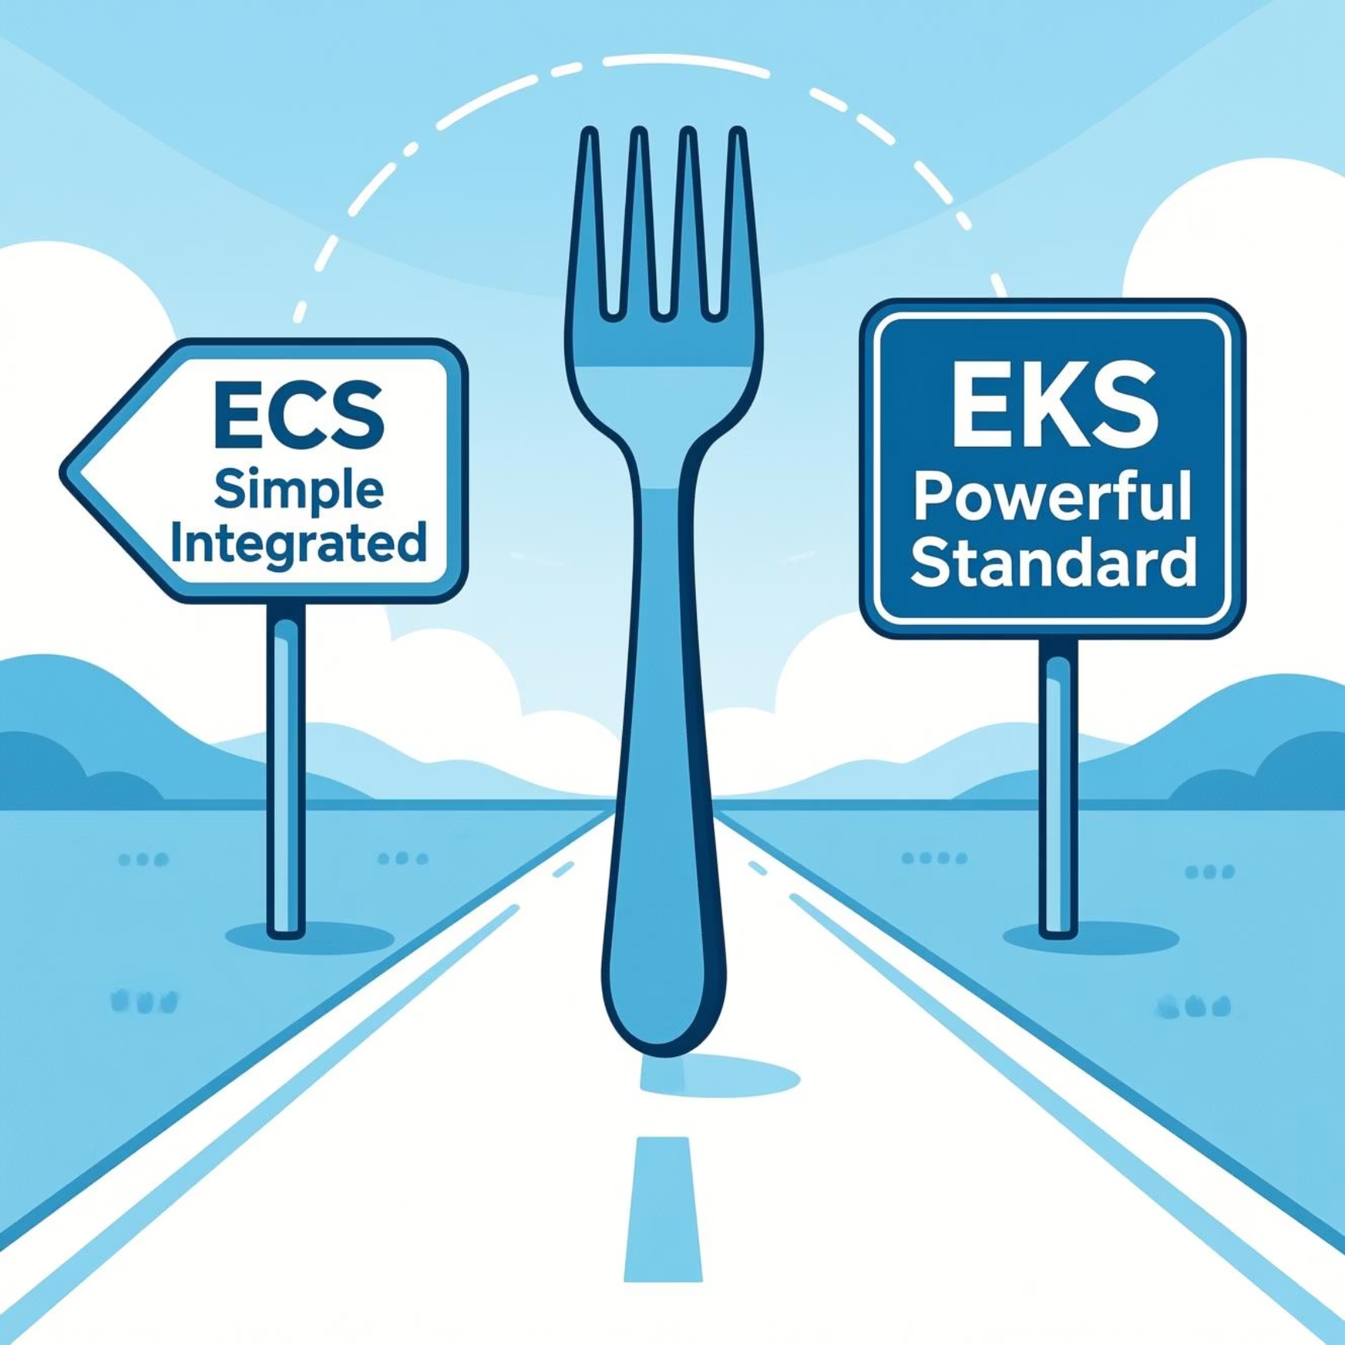
¿Gestionar K8s o Usarlo? El Rol del Cloud
Instalar y mantener un cluster de Kubernetes es complejo. Requiere expertos en redes, seguridad y sistemas.
En AWS, tenemos dos caminos principales:
El camino "propiedad de AWS": ECS
El dilema:
El camino "estándar open-source": EKS
¿Queremos dedicar nuestro tiempo a ser expertos en Kubernetes o a construir modelos de IA?
Los proveedores de nube ofrecen Servicios de Contenedores Gestionados: Ellos se encargan de la complejidad del orquestador (el "Control Plane"), y nosotros solo nos preocupamos por desplegar nuestras aplicaciones.

Slide 13
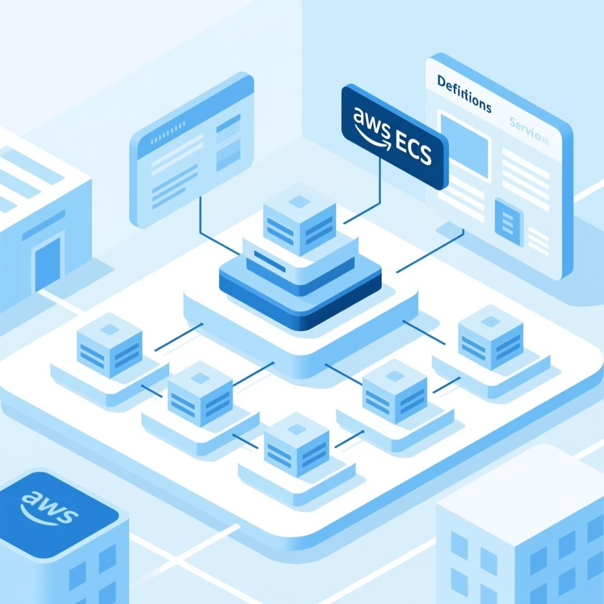
Amazon ECS (Elastic Container Service)
Es el orquestador de contenedores propietario de AWS.
Conceptos clave:
Task Definition: Un blueprint (JSON) que describe qué imagen Docker usar, cuánta CPU/Memoria, puertos, etc. Similar a un docker-compose
Task: Una instancia en ejecución de una Task Definition. Similar a un Pod en K8s
Service: Mantiene un número deseado de Tasks en ejecución y se integra con balanceadores de carga (ALB)
Cluster: Un agrupamiento lógico de recursos donde se ejecutan las Tasks
Ventaja Principal:
Mucho más simple de aprender y usar si ya estás familiarizado con el ecosistema de AWS (IAM, VPC, ELB). Integración nativa y profunda con otros servicios AWS.

Slide 14
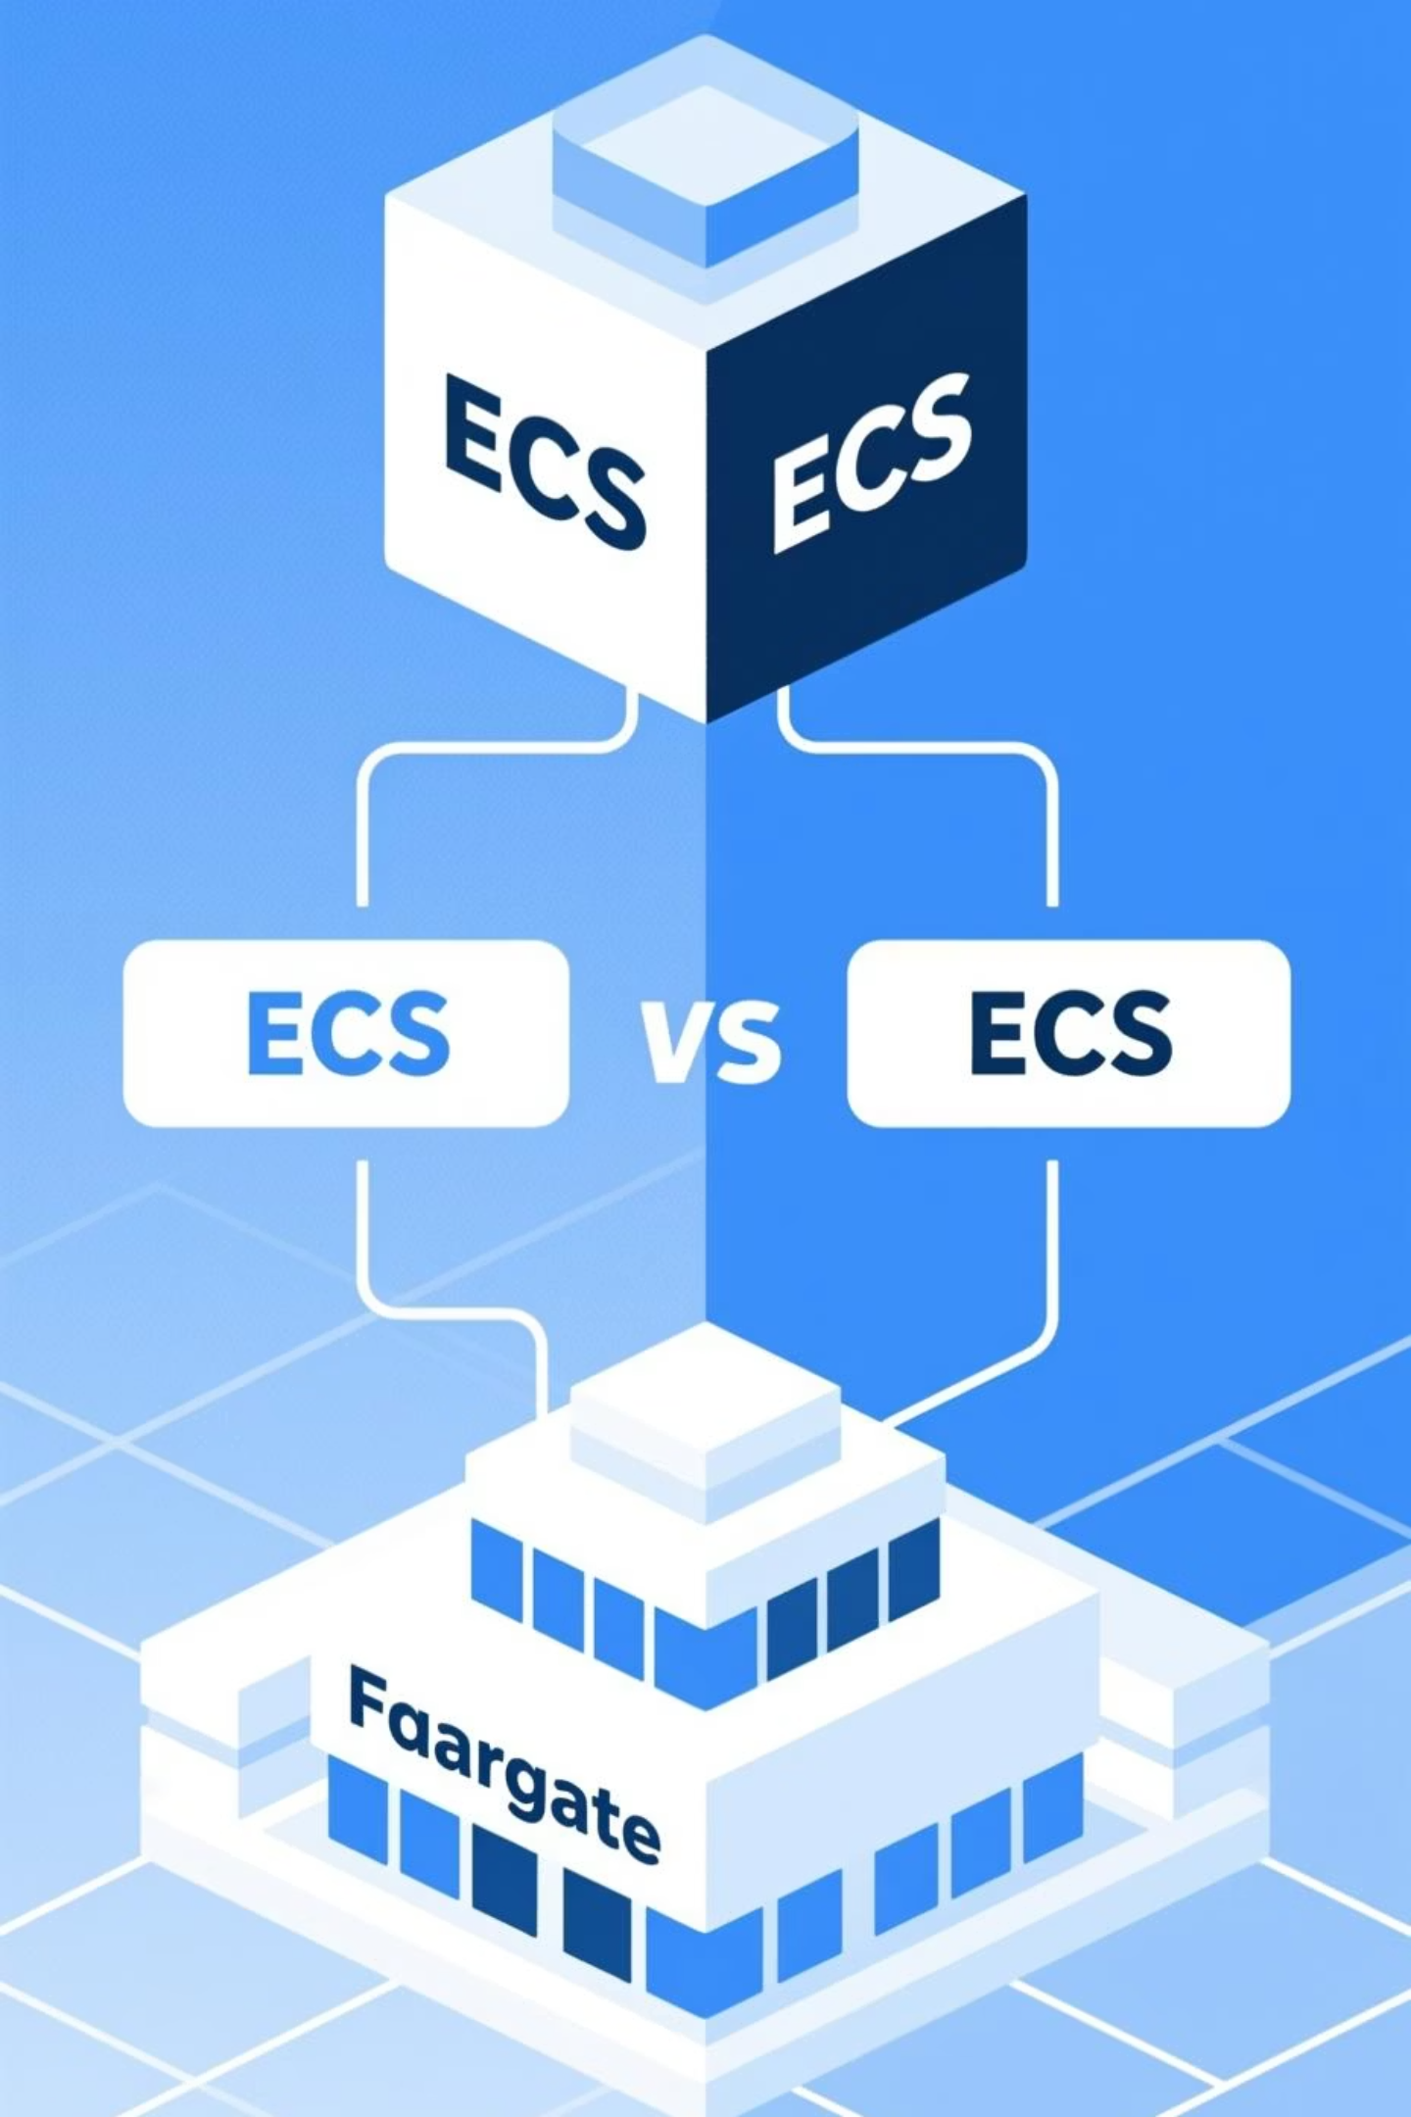
ECS: Modos de Lanzamiento
Modo EC2
Modo Fargate (Serverless)
Tú provisionas y gestionas un cluster de instancias EC2
No gestionas servidores. AWS provisiona la infraestructura "just-in-time"
Tú eres responsable de parchear, escalar y securizar el SO
Simplemente defines tu Task y Fargate la ejecuta
Control total: Puedes elegir el tipo de instancia (GPUs), usar EBS, etc.
Simplicidad máxima: Te olvidas del sistema operativo y del escalado
Pago: Pagas por las instancias EC2 24/7, independientemente de si ejecutan contenedores o no
Pago: Solo por la vCPU y memoria que tus contenedores consumen mientras se ejecutan

Slide 15
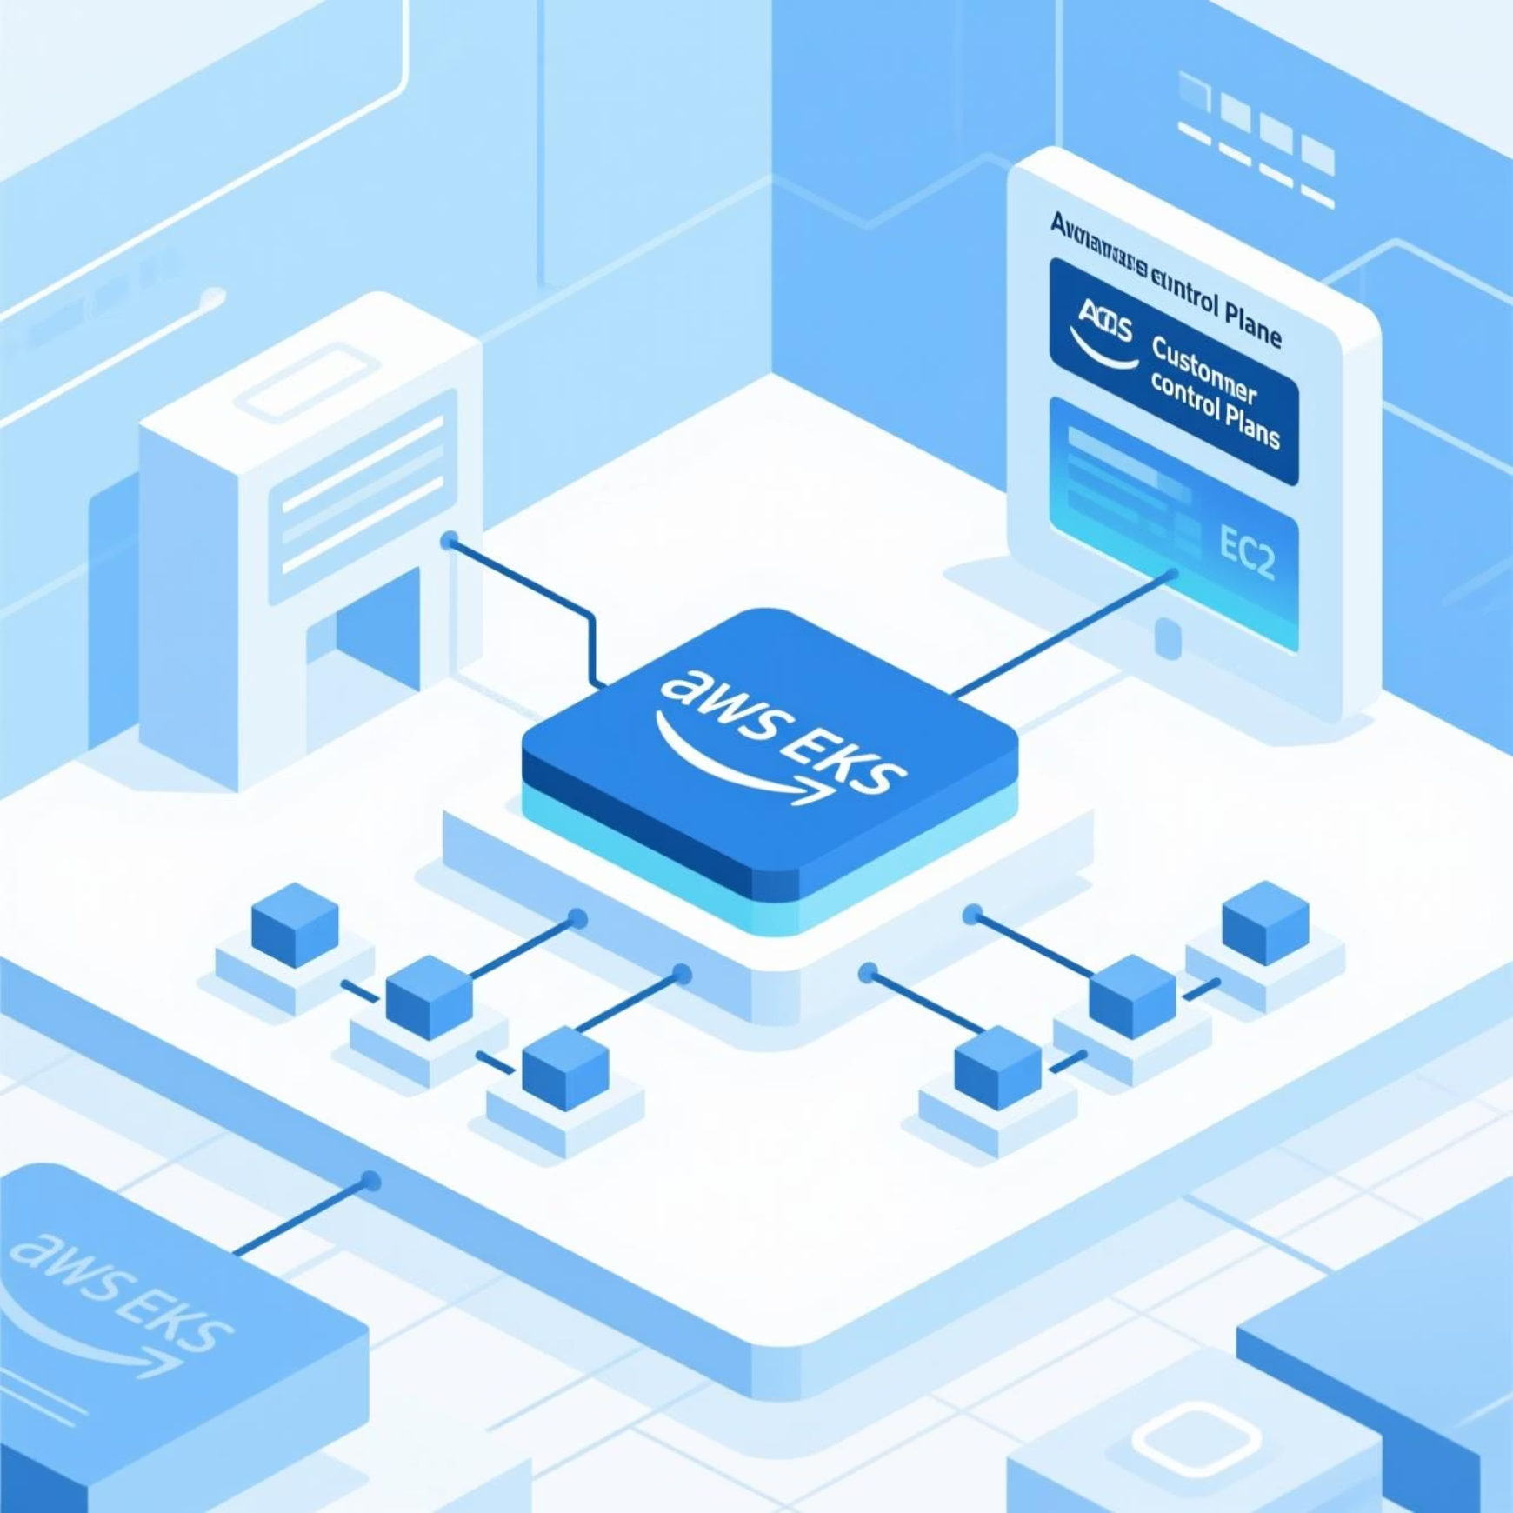
Amazon EKS (Elastic Kubernetes Service)
Es el servicio de Kubernetes gestionado de AWS.
AWS gestiona la disponibilidad y escalabilidad del Control Plane de Kubernetes
Tú gestionas los Worker Nodes (instancias EC2) o puedes usar Fargate para Pods serverless
Certificado por la CNCF: Es un Kubernetes "puro". Aplicaciones K8s estándar correrán en EKS
¿Cuándo elegir EKS?
Cuando necesitas la potencia y el ecosistema completo de Kubernetes
Cuando quieres una estrategia multi-cloud o híbrida
Cuando tu equipo ya tiene experiencia en K8s

Slide 16
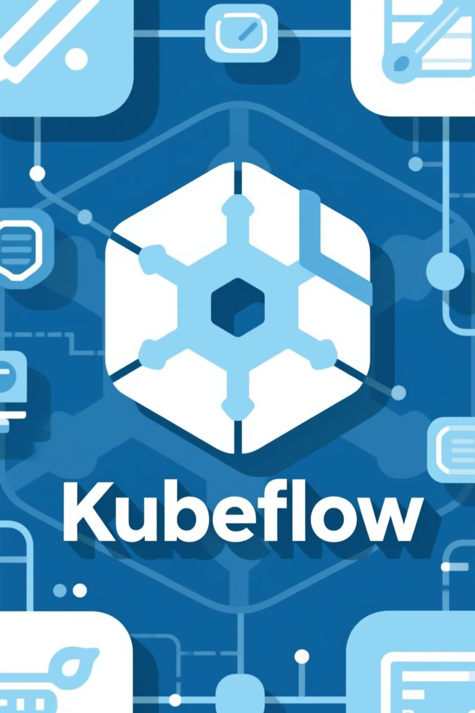
Consideraciones de IA: GPUs y Kubeflow
Uso de GPUs
Kubeflow
Tanto ECS (con EC2) como EKS permiten usar instancias con GPU (familias p y g de EC2). Crucial para inferencia de modelos de Deep Learning.
Proyecto open-source que convierte a Kubernetes en una plataforma de MLOps.
Pipelines de Machine Learning portables y escalables
En K8s/EKS, se requiere el NVIDIA device plugin for Kubernetes para exponer las GPUs a los contenedores.
Jupyter Notebooks como servicio
Servicio de modelos (KFServing/KServe)
Hyperparameter Tuning
Se puede instalar sobre EKS para crear una potente plataforma de IA.

Slide 17
¡Elige la Arquitectura Correcta!
Escenario: Eres el arquitecto de una startup de IA. Debes desplegar un nuevo servicio de "traducción de texto en tiempo real" basado en un modelo Transformer.
Requisitos
Tráfico muy variable: picos intensos y horas de inactividad
Equipo pequeño sin expertos en Kubernetes
Despliegue rápido y simple
Coste mínimo durante horas de inactividad
¿Qué servicio de AWS elegirías para desplegar el contenedor de la API?
A) Amazon EKS con nodos EC2 con GPU
Potente pero complejo y caro si está inactivo
B) Amazon ECS con Fargate
Simple, serverless, paga por uso, ideal para tráfico variable
C) Una única instancia EC2 con Docker
Poco escalable y sin alta disponibilidad

Slide 18
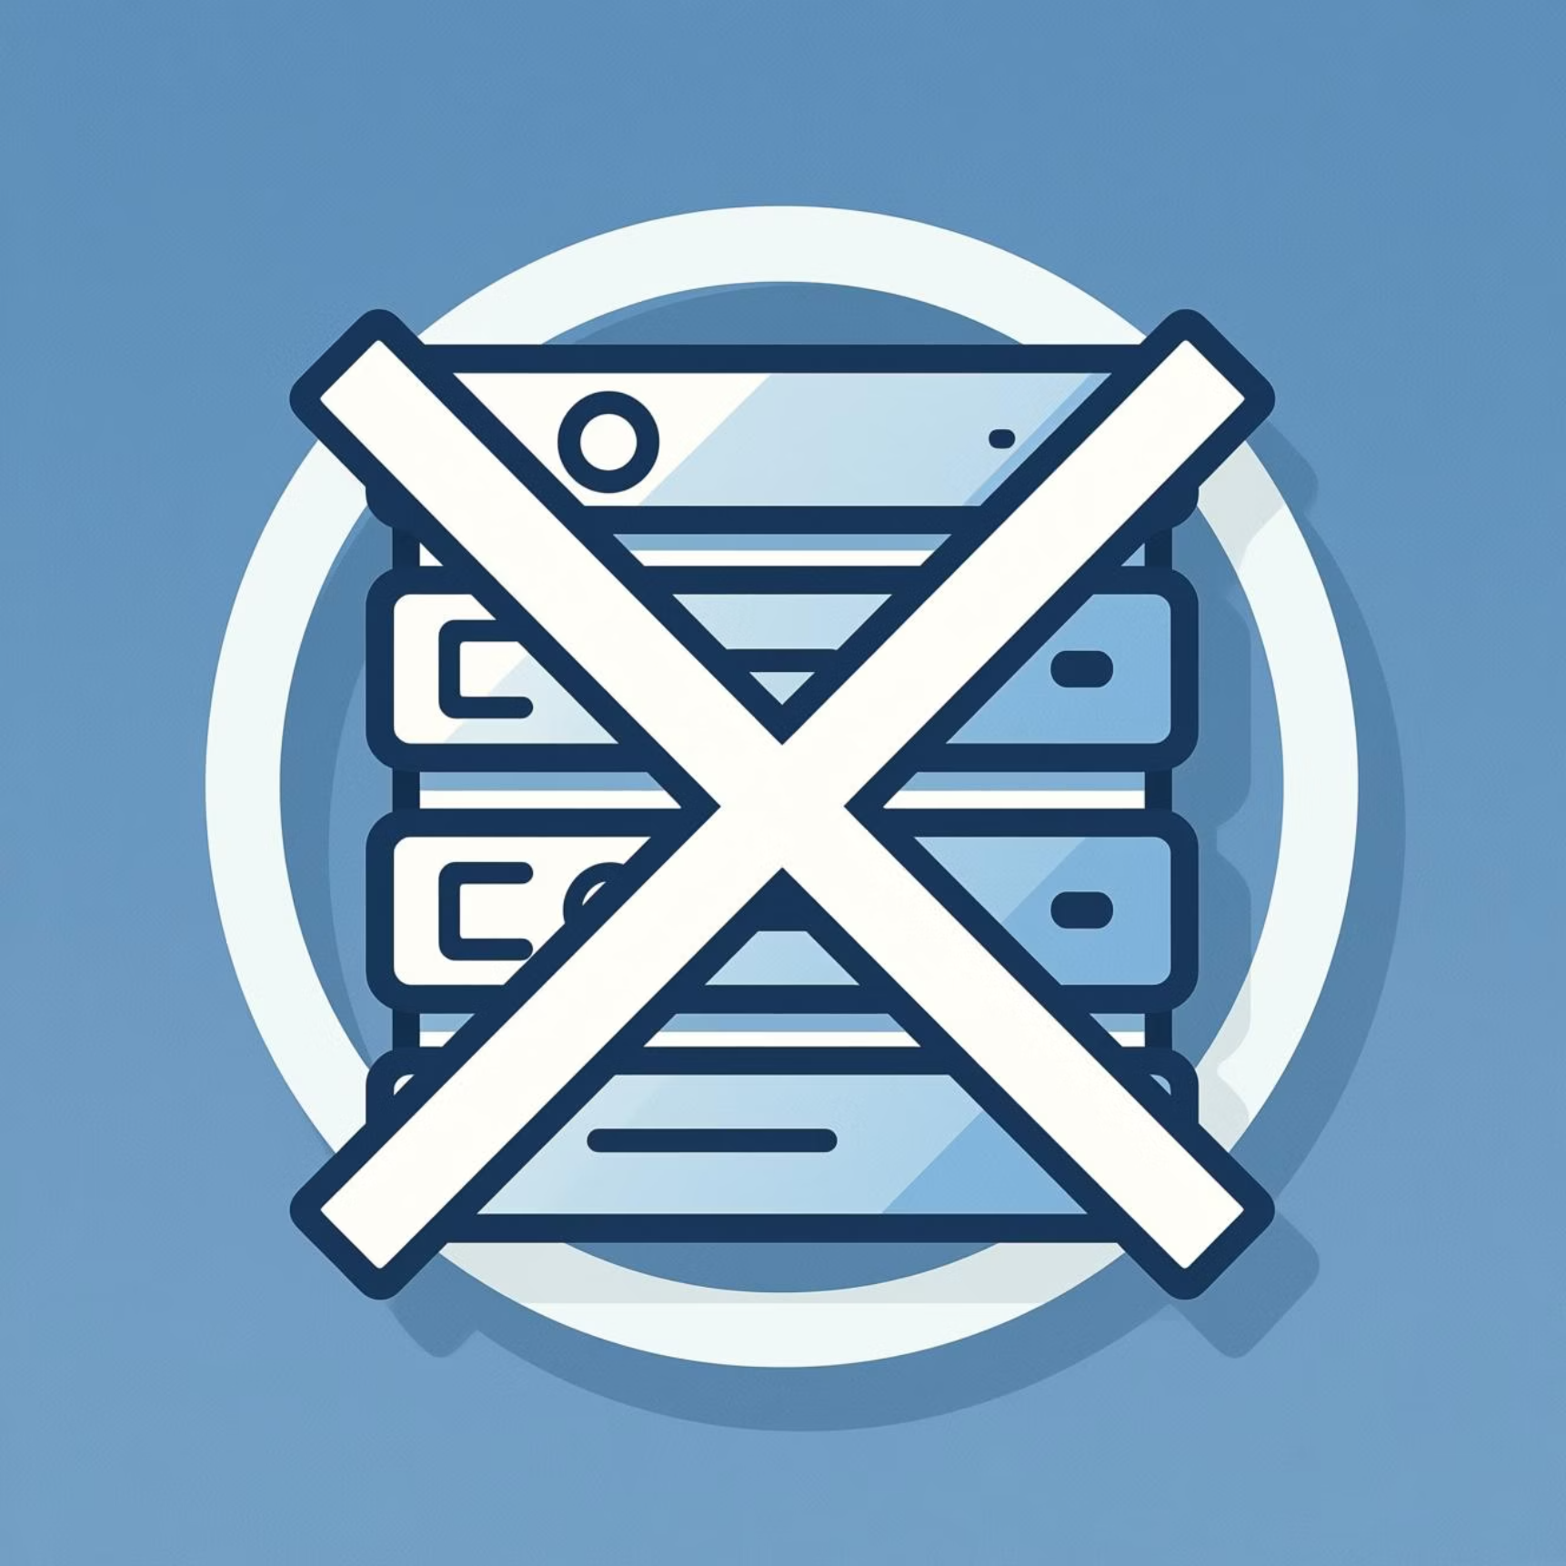
Más Allá de los Contenedores: Serverless
Hemos visto "serverless para contenedores" con Fargate. Pero hay un nivel de abstracción aún mayor: Funciones como Servicio (FaaS).
Principios Clave del Serverless:
Sin Gestión de Servidores: No hay que provisionar, parchear ni escalar servidores. Ni siquiera contenedores o clusters
Escalado Automático e Instantáneo: La plataforma escala de cero a miles de ejecuciones en paralelo según la demanda
Pago por Ejecución: Si tu código no se ejecuta, no pagas nada. Pagas por milisegundo de ejecución y memoria asignada
Es la computación más orientada a eventos. Tu código "duerme" hasta que algo (un evento) lo despierta.
El paradigma serverless lleva la abstracción al extremo: el desarrollador se centra únicamente en la lógica de negocio, olvidándose por completo de la infraestructura subyacente.

Slide 19






AWS Lambda: Tu Código en la Nube
Lambda es el servicio de FaaS de AWS. Te permite ejecutar código sin pensar en servidores.
Concepto Central:
Escribes una función en tu lenguaje preferido (Python, Node.js, etc.) y la subes a Lambda.
Triggers (Disparadores)
Petición HTTP
Subida a S3
A través de API Gateway. Crear un endpoint de API REST
Un nuevo objeto en un bucket activa la función
Mensaje en SQS
DynamoDB
Procesamiento de mensajes en cola
Cambio en una tabla de base de datos
Programada
¡Y muchos más!
Cada hora, cada día (con EventBridge)
Más de 200 integraciones en AWS

Slide 20
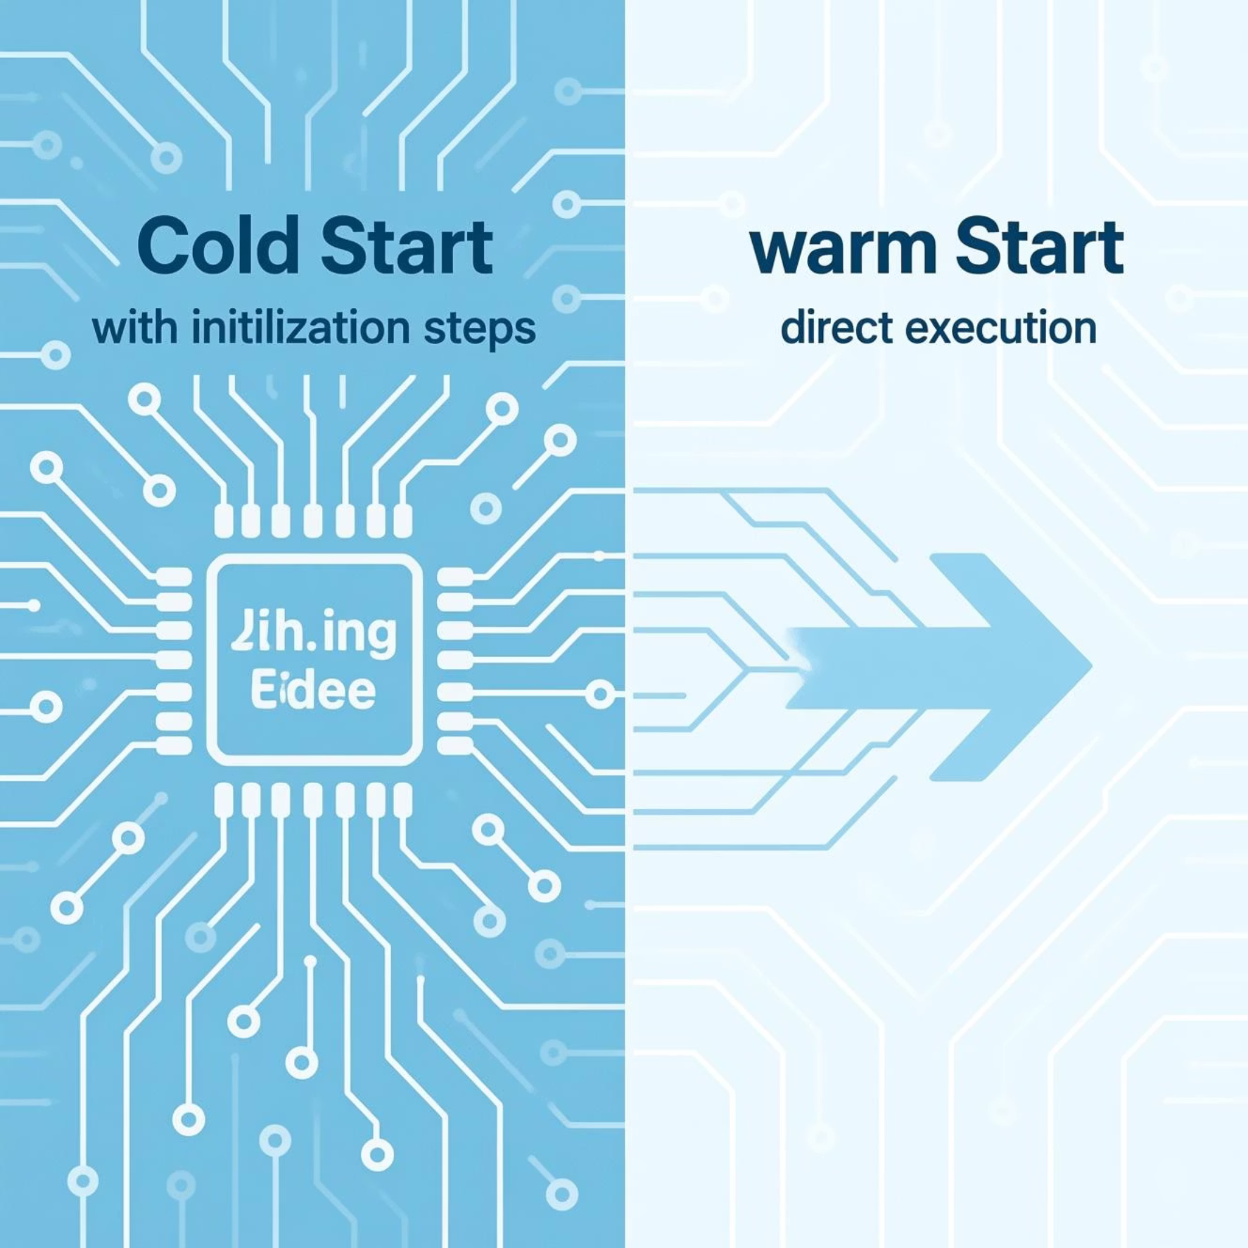
Modelo de Ejecución de Lambda
Handler
El punto de entrada de tu código. Es la función que Lambda ejecutará.
def handler(event, context): # event: datos del evento que disparó la función # context: información sobre la invocación return {"statusCode": 200, "body": "Hello World"}
Entorno de Ejecución
Un entorno temporal y aislado con tu código, el runtime del lenguaje y las dependencias.
Cold Start vs Warm Start
Cold Start: Primera invocación o tras inactividad. Lambda crea el entorno desde cero: descarga código, inicia runtime... Añade latencia (ms a segundos)
Warm Start: Invocación rápida tras uso reciente. Lambda reutiliza el entorno. Mucho más rápido
Layers
Forma de empaquetar librerías y dependencias (NumPy, Pandas) para compartirlas entre múltiples funciones.

Slide 21

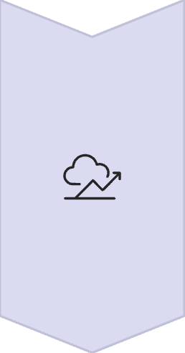
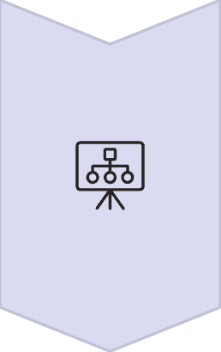
Lambda para IA: Casos de Uso
Lambda tiene limitaciones (15 min de ejecución, tamaño de paquete limitado). No es para entrenar modelos grandes, pero es perfecto para tareas cortas y basadas en eventos.
Preprocesamiento de Datos
Trigger: Una imagen se sube a un bucket S3
Lambda: Redimensiona la imagen, extrae metadatos, la normaliza y la guarda en otro bucket, lista para entrenamiento
Inferencia en Tiempo Real
Trigger: Petición POST a un endpoint de API Gateway
Lambda: Carga un modelo ligero (regresión logística, árbol de decisión, modelo NLP pequeño), realiza la predicción y devuelve el resultado
Orquestación de Flujos de ML
Herramienta: AWS Step Functions puede orquestar un pipeline complejo llamando a diferentes Lambdas en secuencia o paralelo
Ejemplo: Una función para validar datos, otra para invocar entrenamiento, otra para desplegar

Slide 22

Serverless para Contenedores: Lo Mejor de Dos Mundos
A veces una Lambda no es suficiente (dependencias binarias específicas, runtime personalizado, paquete grande), pero aún quieres la simplicidad de no gestionar servidores.
Solución: Ejecutar tus contenedores en una plataforma serverless
AWS Fargate
Google Cloud Run
Azure Container Instances
Como vimos, ejecuta contenedores de ECS o EKS sin gestionar nodos
Extremadamente popular. Despliegas un contenedor y GCP te da un endpoint HTTPS. Escala automáticamente, incluso a cero (no hay tráfico, no pagas)
Permite ejecutar un único contenedor de forma rápida y sencilla. Bloque de construcción serverless básico para contenedores en Azure

Slide 23
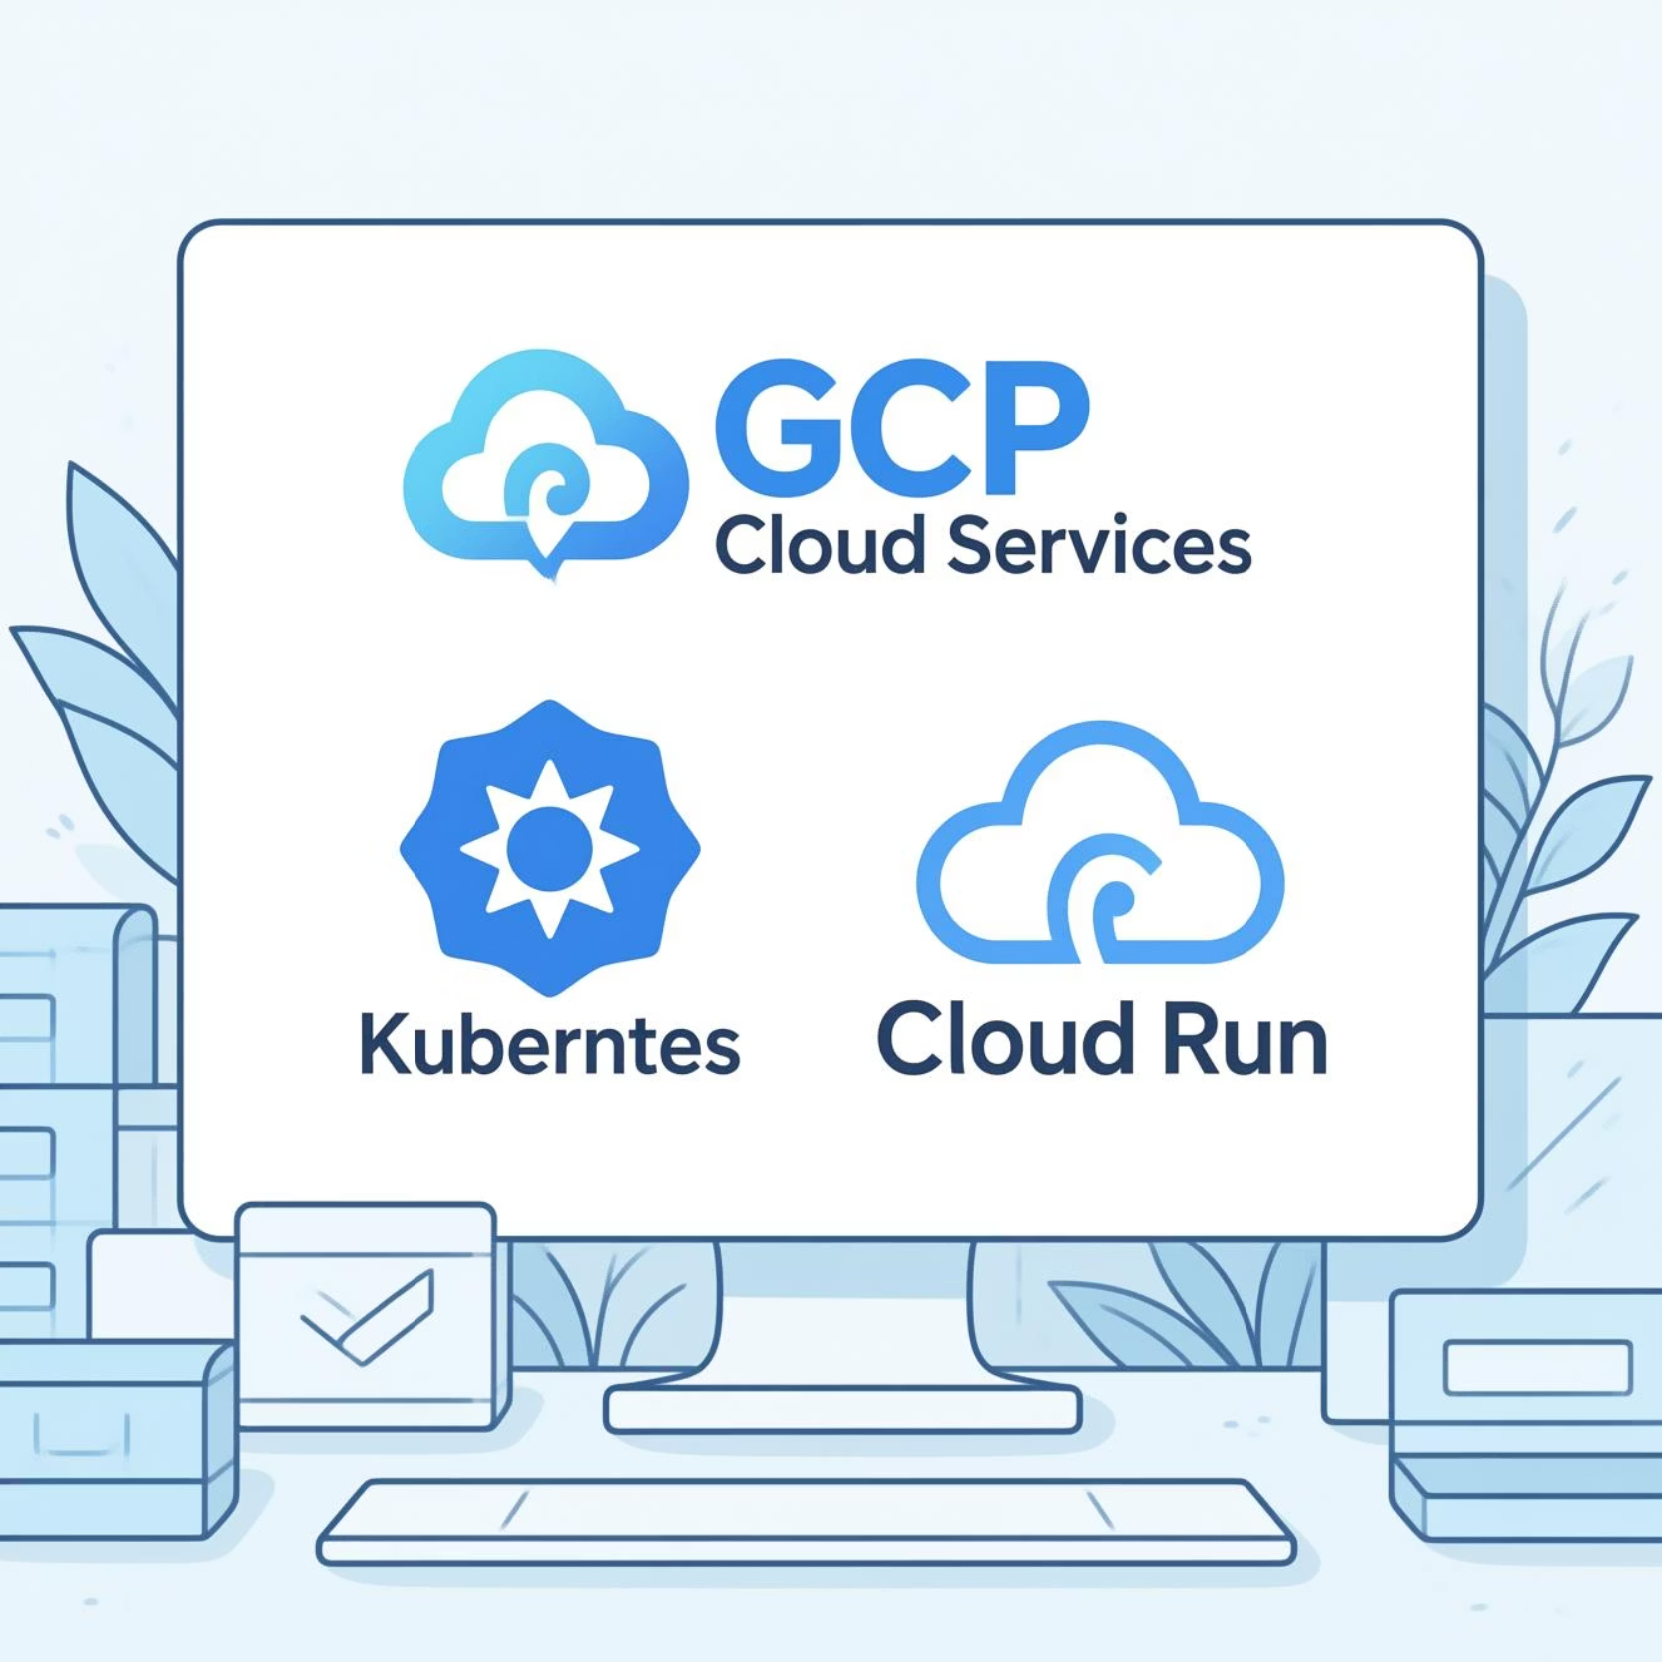
Un Vistazo a GCP
Google Kubernetes Engine (GKE)
Considerado por muchos el servicio de K8s gestionado más maduro y avanzado. Su modo Autopilot gestiona no solo el Control Plane, sino también los nodos, el escalado y la seguridad.
Cloud Run
Competidor directo para Fargate/ACI. Muy enfocado en la experiencia del desarrollador.
Artifact Registry
Sucesor de Google Container Registry. Almacena imágenes de Docker y otros artefactos.
Cloud Functions
El FaaS de GCP, equivalente a AWS Lambda.

Slide 24
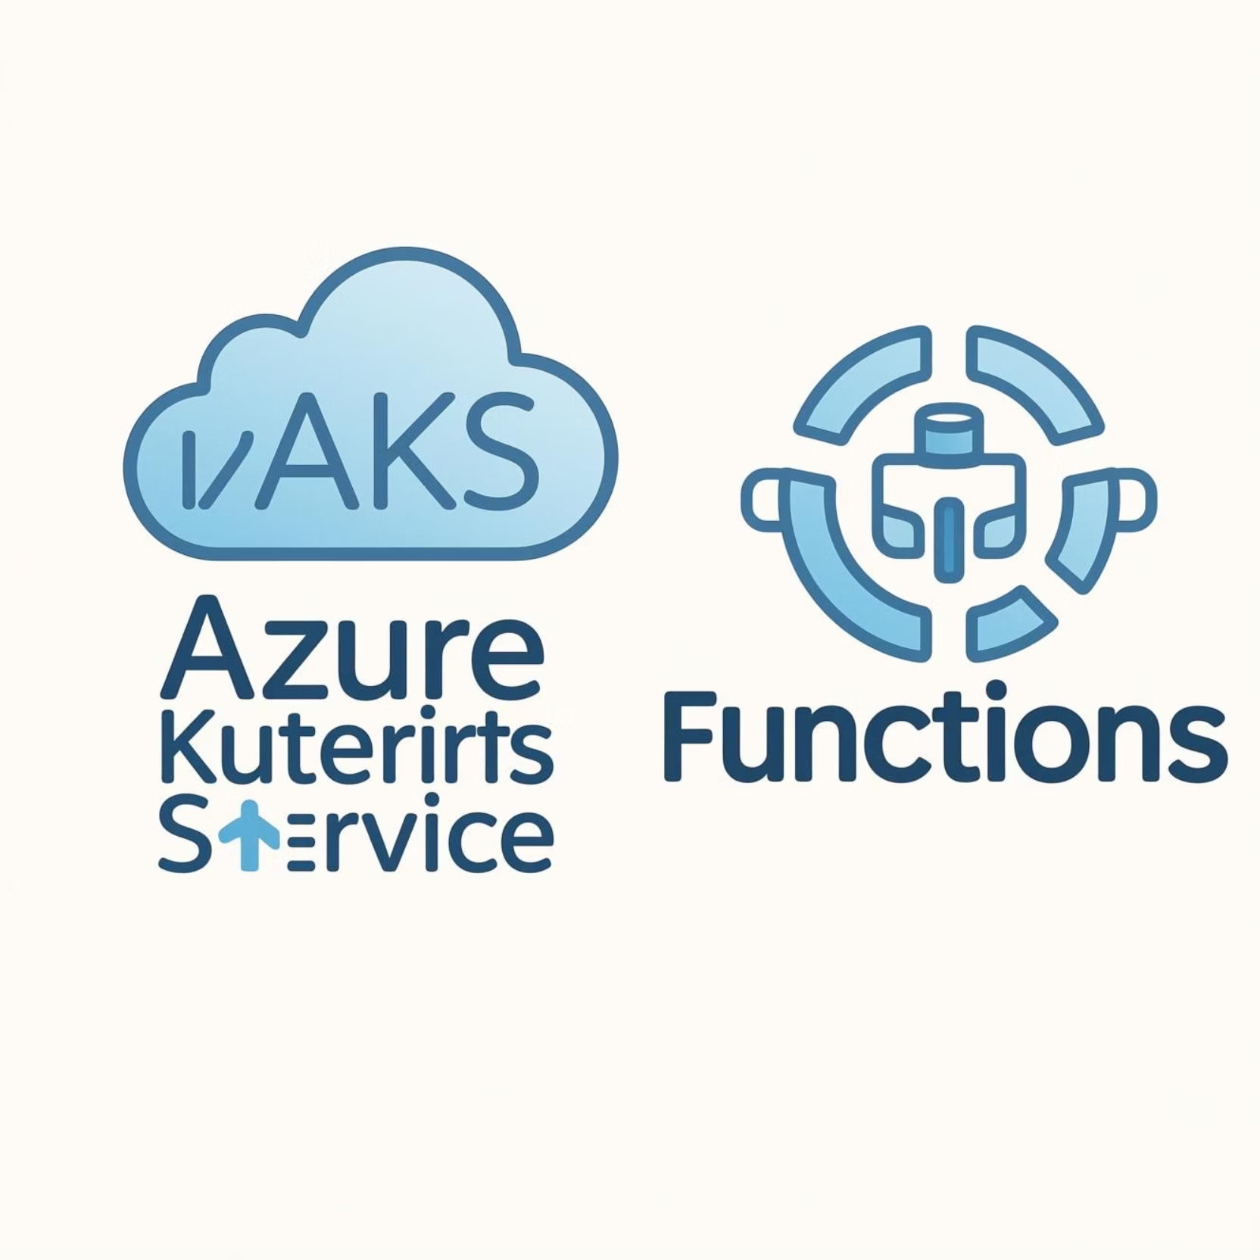
Un Vistazo a Azure
Azure Kubernetes Service (AKS)
El servicio gestionado de Kubernetes de Azure. Robusto y muy bien integrado con el ecosistema de Azure (Azure Active Directory).
Azure Container Instances (ACI)
La forma más rápida de ejecutar un contenedor en Azure sin orquestación.
Azure Container Registry (ACR)
Registro de contenedores privado y gestionado.
Azure Functions
El FaaS de Azure. Destaca por sus "Durable Functions" para orquestar flujos de trabajo con estado.

Slide 25
Contenedores vs. Serverless (FaaS): ¿Cuándo Usar Qué?
No es una competición, son herramientas diferentes para problemas diferentes.
Usa Contenedores cuando:
Usa Serverless/FaaS cuando:
Tienes una aplicación existente que quieres migrar a la nube (lift-and-shift)
Tu aplicación es orientada a eventos y de corta duración
Necesitas control total sobre el entorno de ejecución y el networking
El tráfico es impredecible o esporádico
La prioridad es la velocidad de desarrollo y el coste cero en inactividad
Tu aplicación tiene un trabajo de larga duración o mantiene conexiones persistentes
Estás construyendo microservicios muy pequeños y desacoplados
Quieres usar el ecosistema de Kubernetes (Kubeflow, Istio, etc.)
No quieres preocuparte por ningún aspecto de la infraestructura
La latencia de un cold start es inaceptable

Slide 26



Consideraciones Adicionales
Gestión del Estado
Monitorización y Logging
Depuración
Tanto los contenedores (en orquestadores) como las funciones Lambda están diseñados para ser stateless (sin estado). El estado de la aplicación debe externalizarse a servicios como:
¡Crítico! En estos sistemas distribuidos, necesitas una solución centralizada:
La depuración en local es clave (usando Docker). La depuración en la nube es más compleja y se basa en el análisis de logs y trazas.
AWS CloudWatch: Recolecta logs y métricas de ECS, EKS y Lambda de forma nativa
Considera herramientas como:
AWS SAM para probar Lambdas localmente
Base de datos (RDS, DynamoDB)
AWS X-Ray: Para trazar peticiones a través de múltiples servicios
Caché (ElastiCache)
Docker Compose para entornos multi-contenedor
Almacenamiento de objetos (S3)
En K8s: Prometheus para métricas y Grafana para visualización
Minikube para Kubernetes local

Slide 27
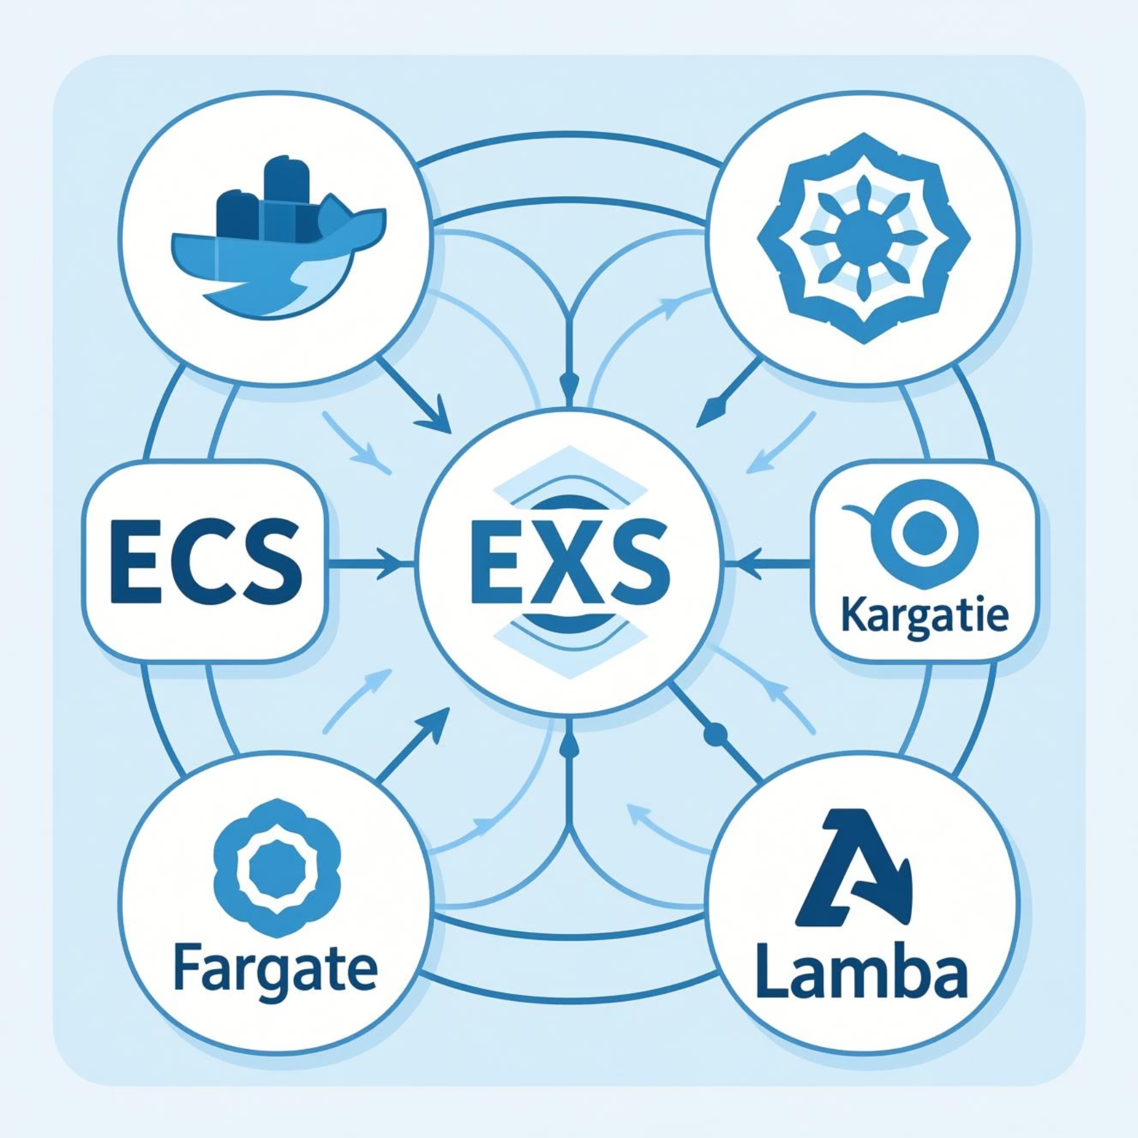
Resumen de la Sesión
Hemos cubierto conceptos fundamentales para el despliegue moderno de aplicaciones de IA:
Los contenedores (Docker) resuelven el problema de la consistencia y portabilidad empaquetando la aplicación con sus dependencias
Kubernetes se ha convertido en el estándar para orquestar contenedores a escala, pero es complejo de gestionar
Servicios como ECS y EKS en AWS nos permiten usar orquestadores sin gestionar toda su complejidad
Fargate y Cloud Run llevan los contenedores al mundo serverless, eliminando la gestión de servidores
Serverless FaaS (AWS Lambda) es la máxima abstracción, ideal para código que se ejecuta en respuesta a eventos, pagando solo por el uso real
La elección entre contenedores y serverless depende de la aplicación, el equipo y los requisitos de escalabilidad y control
Para aplicaciones de IA completas, a menudo se utilizan combinaciones de estos servicios (enfoque híbrido)

Slide 28

Debate Rápido
Para servir un modelo de GPT-3.5-Turbo a través de una API que podría recibir millones de peticiones:
¿Qué arquitectura base te inspira más confianza y por qué?
Opción A: Kubernetes (EKS)
Opción B: Serverless (Lambda + API Gateway)
Argumentos a favor:
Argumentos a favor:
Máximo control y granularidad
Escalabilidad masiva teóricamente infinita
Escalabilidad probada en entornos de producción masivos
Gestión cero de infraestructura
Uso de hardware específico (GPUs)
Coste potencialmente menor si el tráfico es irregular
Ecosistema maduro de herramientas para observabilidad
Tiempo de despliegue y puesta en marcha mínimo
Gestión avanzada de tráfico y políticas de red
Arquitectura nativa de eventos

Slide 29
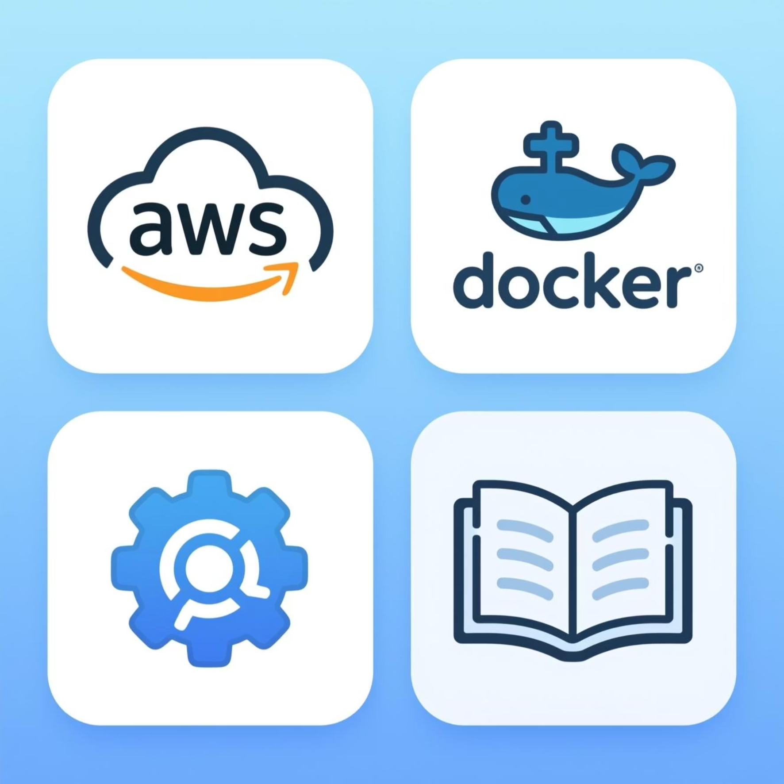
Referencias y Material Adicional
Documentación Oficial
AWS ECS
AWS EKS
AWS Lambda
Docker
Kubernetes
Whitepapers
"Running Containers on AWS" - AWS
"The Twelve-Factor App" - Principios para aplicaciones cloud-native
Videos Recomendados
"Serverless vs. Containers - Which is best for you?" - Fireship (YouTube)
"AWS re:Invent 2022 - A closer look at AWS Fargate" - AWS Events
Cursos Online
Docker & Kubernetes: The Practical Guide - Udemy/Coursera
AWS Certified Developer Associate - A Cloud Guru
Machine Learning Engineering for Production - Coursera

Slide 30

¿Preguntas?
Gracias por vuestra atención
Contacto
Recursos adicionales
Email: profesor@universidad.es
Todos los materiales de la asignatura están disponibles en el campus virtual
Horario tutorías: Martes y Jueves 15:00-17:00
Recordad reservar los equipos para el laboratorio práctico de la próxima semana
Despacho: Edificio de Informática, 3ª planta, 3.15
Las dudas también se pueden plantear en el foro de la asignatura

